Slide 1
INFECCIONES NECROTIZANTES DE LA PIEL Y DE LOS TEJIDOS BLANDOS
Cristian Mauricio Sierra Ramírez
Residente 1 año – Cirugía general
Universidad de Antioquia

Slide 2
GENERALIDADES
INTB: más graves del espectro de las infecciones de la piel y tejidos blandos → ISO incluídas.
Varios nombres.
“Bacterias carnívoras”.
Fascitis, miositis, celulitis.
Grado de sospecha: alto → presentación variable.
Pronta intervención: fundamental.
Signos sistémicos de toxicidad.
Alta mortalidad.

Slide 3
GENERALIDADES
Puede afectar cualquiera de las capas de la piel y TB.
Después de lesiones traumáticas o menores: desgarros, abrasiones, laceraciones, picaduras, distensión contusión muscular.
Infecciones: varicela.
Destrucción tisular fulminante.
Diagnóstico preciso + tratamiento adecuado: qx temprana + tto antibiótico.

Slide 4
EPIDEMIOLOGÍA
A cualquier edad.
Incidencia FN: 0,3 a 15 casos x 100.000 habitantes.
Tipo II: cualquier grupo de edad, sin comorbilidades. 3,5 casos x 100.000 habitantes.
Retraso: hasta 9 veces la mortalidad.
Mortalidad:
Incluso con tratamiento óptimo.
FN tipo I: 21%.
Fournier: 22-40%.
FN cervical: 22%.
FN neonatal: 59%.
FN tipo II: 14 - 34%.

Slide 5
FACTORES DE RIESGO
Individuos sanos sin antecedentes.
Puerta de entrada clara.
Traumatismo penetrante mayor.
Lasceración menor o traumatismo cerrado (distensión muscular, esguince, contusión).
Ruptura de la piel: drogas IV.
Cx reciente: procedimientos colónicos, urológicos, ginecológicos, cirucuncisión neonatal.
Ruptura de la mucosa: hemorroides, fisuras rectales, episiotomía.
Inmunosupresión: cirrosis, neutropenia, VIH.
DM II: importante → extremidades, perineo, cabeza, cuello.
SGLT-2 – Gangrena de Fournier
Malignidad.
Obesidad.
Alcoholismo.
Embarazo, parto, aborto, procedimientos ginecológicos.
Aines: progresión de la infección necrotizante estreptocócica → enmascaramiento de signos y síntomas de inflamación → retraso del dx.

Slide 6
FACTORES DE RIESGO
Mayor mortalidad:
Leucos > 30.000 a 40.000, PMN banda > 10%.
Hto > 50%.
Cr 1,5 a 2 mg/dL.
Edad > 60 años.
FC > 110 LPM.
Temp. < 36,8.
Síndrome de choque tóxico estreptocócico.
Infección por clostridios.
Retraso cx > 24 h.
Infección que afecta cabeza, cuello, tórax, abdomen.

Slide 7
FACTORES DE RIESGO
Factor predisponente | Síndrome clínico | Agente etiológico
Trauma penetrante mayor: herida profunda o por aplastamiento. | Gangrena gaseosa. | C. perfringens, C. histolyticum, C. novyi.
Trauma penetrante menor – agua dulce o salada. | FN tipo II. | A. hydrophila, V. vulnificus.
Traumatismo menor no penetrante. | FN tipo II o mionecrosis estreptocócica. | S. pyogenes.
Rotura de la mucosa: GU, GI, GO. | FN tipo I. | Organismos aeróbicos y anaeróbicos.
Ruptura de la piel: Varicela. Picadura insectos. Inyecciones. | FN tipo I o mionecrosis. FN tipo I o mionecrosis. Gangrena gaseosa. | S. pyogenes. S. pyogenes. C. perfringens, C. histolyticum, C. novyi.
Inmunocompromiso: DM con enfermedad vascular periférica. Cirrosis e ingestión de ostras crudas. Neutropenia. | FN tipo I FN tipo I Gangrena gaseosa. | Mixto. V. vulnificus. C. septicum.
Mujeres: embarazo, aborto, procedimientos ginecológicos. | Tipo II, mionecrosis estreptocócica, mionecrosis por clostridium. | S. pyogenes, C. perfringens, C. sordellii.
Factores ocultos: lesiones colónica, Ca. | Gangrena gaseosa espontánea. | C. septicum.

Slide 8
FISIOPATOLOGÍA
Afectación epidermis, dermis, TCS, fascia, músculo.
Alteración de la perfusión fascial – friabilidad.
Trombosis séptica.
Interrupción de suministro de sangre – gas.
Liberación de toxinas.
Alteración rta inflamatoria.
Destrucción progresiva de la fascia muscular (suministro de sangre) y grasa subcutánea.

Slide 9
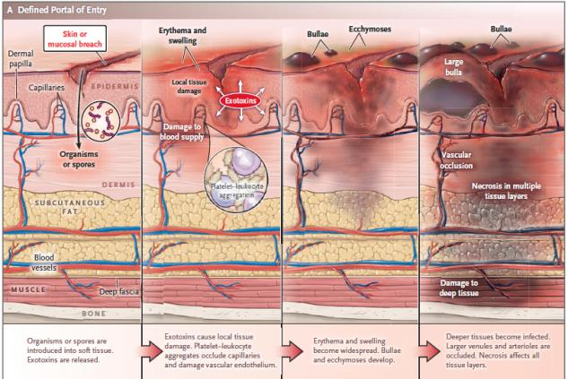
FISIOPATOLOGÍA

Slide 10
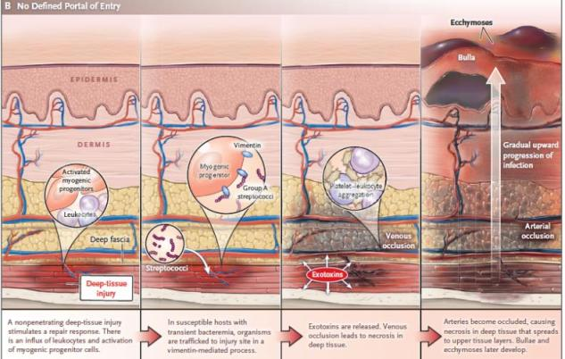
FISIOPATOLOGÍA

Slide 11
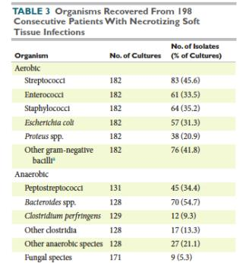
MICROBIOLOGÍA
Tipo I: aeróbicas y anaeróbicas:
Anaerobia: Bacteroides, Clostridium, Peptostreptococcus) + Enterobacteriaceae (E. coli, Kpn, Proteus) + Streptococos anaerobios facultativos.
P. Auriginosa – rara vez.
Candida.
Tipo II:
Streptococos grupo A o B hemolíticos.
S. aureus.
Vibrio vulnificus.
Aeromona hydrophila.
Cabeza y cuello:
Anaerobios bucales: Fusobacteria, Estreptococos anaerobios, Bacteroides, espiroquetas.
Gangrena de Fournier:
Facultativos: E. coli, Kpn, enterococos.
Anaerobios: Bacteroides, Fusobacterium, Clostridium, Streptococcus.
Notes:
Streptococos hemolíticos, SA, SARM.
Necrozantes – mixta: BGN facultativos + anaerobios + GP.
FN: SGA, clostridios y Vibrio.

Slide 12
MICROBIOLOGÍA
Ausencia de gas
Cocos gram positivos:
FN tipo II – monomicrobiano:
Streptococcus grupo A u otros B hemolíticos.
MSSA o MRSA.
Miositis necrotizante x Streptococcus grupo A u otros B hemolíticos.
Bacilos gram negativos:
Especies de aeromona – agua dulce.
Especies de Vibrio – agua salada.
Presencia de gas
Polimicrobiano: CGP, BGP, BGN, CGN:
FN tipo I – polimicrobiano.
Celulitis necrotizante: celulitis crepitante no clostridial-
Bacilos Gram positivos:
Presentación clínica aguda:
Mionecrosis clostridial – gangrena gaseosa:
C. perfringens – traumática.
C. Septicum – espontánea.
C. Sordelli – ginecológica.
Presentación clínica indolente:
Celulitis clostridial anaeróbica:
C. perfringens – más común.
C. Septicum.
Notes:
Streptococos hemolíticos, SA, SARM.
Necrozantes – mixta: BGN facultativos + anaerobios + GP.
FN: SGA, clostridios y Vibrio.

Slide 13
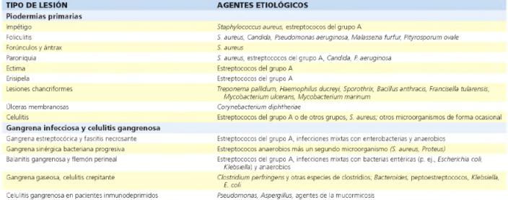
MICROBIOLOGÍA
Notes:
Streptococos hemolíticos, SA, SARM.
Necrozantes – mixta: BGN facultativos + anaerobios + GP.
FN: SGA, clostridios y Vibrio.

Slide 14
MICROBIOLOGÍA
Notes:
Streptococos hemolíticos, SA, SARM.
Necrozantes – mixta: BGN facultativos + anaerobios + GP.
FN: SGA, clostridios y Vibrio.

Slide 15
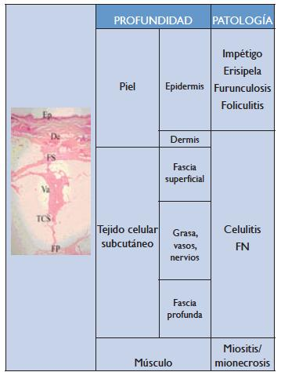
DEFINICIONES
Por la localización, profundidad, agente, necesidad de intervención qx y entorno clínico.
Con base en las capas de tejido afectadas.
Inoculación primaria o siembra hematógena.
Notes:
El impétigo es una enfermedad bacteriana infecciosa superficial de la piel que se presenta con mayor frecuencia en los niños. Se clasifica en impétigo primario cuando se trata de una invasión bacteriana directa a la piel anteriormente normal, o impétigo secundario o común, cuando la infección es secundaria a otras enfermedades cutáneas subyacentes que afectan la barrera cutánea, como la sarna o el eccema. El impétigo también se clasifica como bulloso o no bulloso. El impétigo bulloso presenta ampollas.¹​

Slide 16
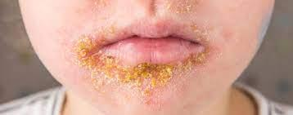
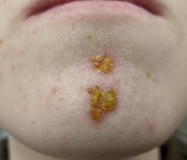
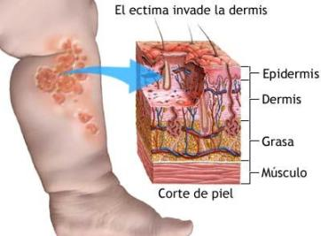
DEFINICIONES
Ejemplos:
Impétigo: superficial, costras, ampollas.
Ectima: dermis.
Bulloso.
Notes:
El impétigo es una enfermedad bacteriana infecciosa superficial de la piel que se presenta con mayor frecuencia en los niños. Se clasifica en impétigo primario cuando se trata de una invasión bacteriana directa a la piel anteriormente normal, o impétigo secundario o común, cuando la infección es secundaria a otras enfermedades cutáneas subyacentes que afectan la barrera cutánea, como la sarna o el eccema. El impétigo también se clasifica como bulloso o no bulloso. El impétigo bulloso presenta ampollas.¹​

Slide 17
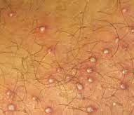
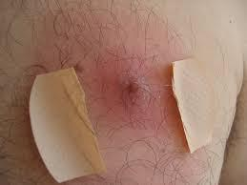
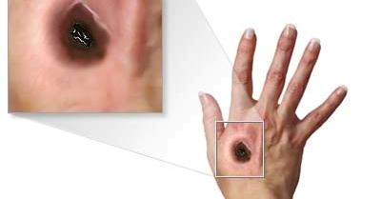
DEFINICIONES
Ejemplos:
Foliculitis → forúnculos → antrax.
Notes:
El impétigo es una enfermedad bacteriana infecciosa superficial de la piel que se presenta con mayor frecuencia en los niños. Se clasifica en impétigo primario cuando se trata de una invasión bacteriana directa a la piel anteriormente normal, o impétigo secundario o común, cuando la infección es secundaria a otras enfermedades cutáneas subyacentes que afectan la barrera cutánea, como la sarna o el eccema. El impétigo también se clasifica como bulloso o no bulloso. El impétigo bulloso presenta ampollas.¹​

Slide 18
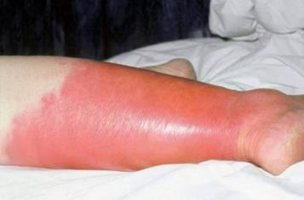
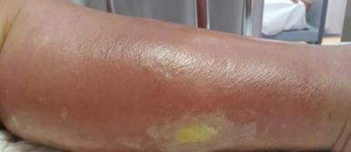
DEFINICIONES
Ejemplos:
Erisipela: dermis superficial → bordes nítidos.
Celulitis: afectación dérmica + profunda.
Notes:
El impétigo es una enfermedad bacteriana infecciosa superficial de la piel que se presenta con mayor frecuencia en los niños. Se clasifica en impétigo primario cuando se trata de una invasión bacteriana directa a la piel anteriormente normal, o impétigo secundario o común, cuando la infección es secundaria a otras enfermedades cutáneas subyacentes que afectan la barrera cutánea, como la sarna o el eccema. El impétigo también se clasifica como bulloso o no bulloso. El impétigo bulloso presenta ampollas.¹​

Slide 19
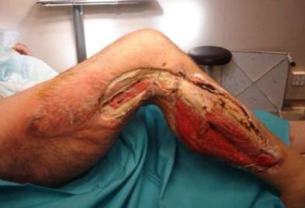
DEFINICIONES
Infecciones necrozantes:
Diferencias sutiles → enfoques similares.
Celulitis gangrenosa:
Rápidamente progresiva.
Necrosis extensa.
Diversos síndromes clínicos: según etiología, localización, condiciones:
FN tipo I y II.
Gangrena gaseosa (mionecrosis clostrídica).
Celulitis necrozante.
Celulitis anaerobia.
Miositis necrotizante.
Gangrena sinérgica bacteriana progresiva.
Celulitis necrosante sinérgica, flemón perineal, balanitis gangrenosa.
Celulitis gangrenosa → inmunocompromiso.

Slide 20
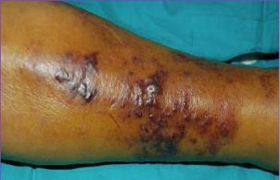
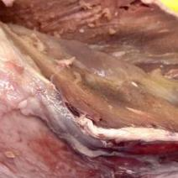
DEFINICIONES
Celulitis necrosante: aerobios → clostridium, polimicrobiana:
Crepitación de la piel, se respeta la fascia y músculos profundos.
Sin edema ni toxicidad sistémica.
Miositis necrotizante: por SGA y B:
Precedido de abrasiones, traumas cerrados, ejercicio intenso.
Es rara.

Slide 21
INFECCIONES ESTREPTOCÓCICAS: GRUPO A INVASIVO
Puede iniciarse en la profundidad de los tejidos blandos sin puerta de entrada: distensión muscular, hematoma.
AINES: enmascarar y retrasar el dx.
Incidencia 3 - 5 casos x 100.000 habitantes.
Mortalidad 29% al 45% > en sx de choque tóxico.
Con puerta de entrada y espontáneamente.
S. pyogenes: lesiones cutáneas superficiales.
24 a 72 horas con inflamación extensa, gangrena.

Slide 22
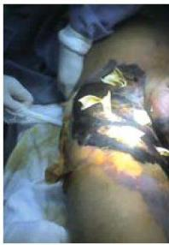
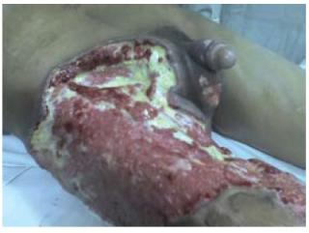
GANGRENA ESTREPTOCÓCICA
Forma infrecuente de gangrena cutánea y SC.
Estreptococos del grupo A (C o G).
Afecta fascia superficial.
Respeta fascia profunda → muscular.
Por traumatismo o sin puerta de entrada.
Área de eritema + edema local doloroso.
Sx de shock tóxico
Exploración qx.

Slide 23
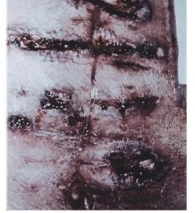
GANGRENA SINÉRGICA BACTERIANA PROGRESIVA
ISO.
Con grapas de sutura.
Ostomía con trayecto fistuloso.
En la vecindad de una úlcera.
Área localizada de inflamación y eritema → ulceración.
Dolorosa, aumenta con rapidéz.
Borde de piel gangrenada.
Streptococos y s. aureus.
E. histolytica.

Slide 24
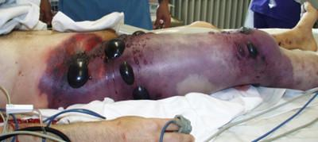
INFECCIONES CLOSTRIALES
Gangrena gaseosa → mionecrosis clostridial.
Espontánea o secundaria a lesión.
Recurrente → varias décadas después de la infección primaria.
Lesiones penetrantes → menor suministro de sangre - ambiente anaeróbico → germinación de esporas.
Dolor intenso, palidéz, apariencia de bronce, decoloración púrupra o roja.
Cx intestinal, vías biliares, inyección de epinefrina IM, retención de placenta, RPMO, muerte fetal IU, drogas IV.
Clostridium perfringes: 80% de los casos.
C. septicum, C. novyi y C. histolyticum.
Mortalidad 70%-100%.

Slide 25
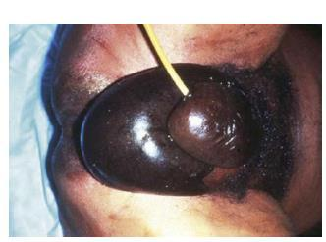
GANGRENA DE FOURNIER
Idiopática del escroto, gangrena escrotal estreptocócica y flemón perineal.
Alrededor de genitales y periné.
DM, traumatismos locales, parafimosis, infección, cx en dicha zona.
Como ruptura de la integridad de la mucosa GI o uretral.
Facultativos: E. coli, Kpn, enterococos + anaerobios (bacteroides, fusobacterium, clostridium, streptococos anaerobios).

Slide 26
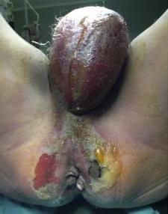
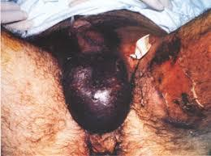
GANGRENA DE FOURNIER
Hombres > afectación.
Tipo I → polimicrobiana.
Inicio abrupto.
Dolor intenso: hasta pared abdominal anterior y glúteos.
Escroto, pene, labios genitales.
Celulitis adyacente a la puerte de entrada.
Inflamación, eritema, hipersensibilidad, dolor intenso.

Slide 27
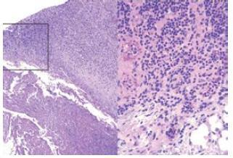
FASCITIS NECROZANTE
Wilson → 1952.
Fascias superficiales: Camper y Scarpa → sin alcanzar las envolturas aponeuróticas.
Anestesia: preceder a la necrosis → ¡PISTA!
Difícil de dx sin visualización directa de la fascia → tejidos superficiales “no afectados”.
Gas en el tejido .
Dx diferencial: celulitis no necrozante → cx reciente, dolor desproporcionado, necrosis cutánea, flictenas.

Slide 28
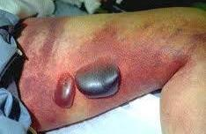
FASCITIS NECROZANTE
Tipo I:
Polimicrobiana.
Celulitis necrotizante sinérgica y gangrena sinérgica bacteriana progresiva.
Adultos mayores o comorbilidades.
DM: factor más predisponente.
Enfermedad vascular periférica.
Gas subcutáneo → suele estar presente.

Slide 29
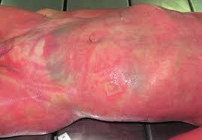
FASCITIS NECROZANTE
Tipo II – monomicrobiana.
Bacteroides, E. coli → inmunodprimidos, DM II, obesos, disfunción orgánica existente → no como tipo II.
Sin puerta de entrada clara → 50%..
En cualquier grupo de edad.
Potentes exotoxinas bacterianas y respuesta del huésped.
Translocación hematógena: faringitis, traumatismo cerrado o distensión muscular.
Proteína M → sx de choque tóxico 50%.
Exotoxinas pirógenas → citoquinas → destrucción de tejidos.

Slide 30
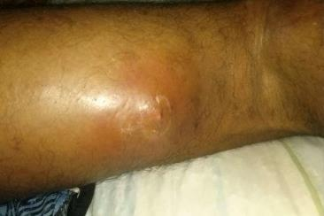
PIOMIOSITIS
Infección purulenta del músculo esquelético.
Diseminación hematógena.
Infección de los trópicos.
Dos grupos de edad: 2 a 5 años y adultos 20 a 45 años.
S. aureus, SBH, E. coli.
Fiebre, dolor, calambres en un solo grupo muscular.
Mayor frecuencia en las extremidades inferiores.
Etapa 1: dolor local, edema, fiebre baja.
Etapa 2: 10 a 21 días → absceso franco.
Etapa 3: toxicidad sistémica → complicaciones.
Tto: AB, drenaje.

Slide 31
DEFINICIONES: CLASIFICACIÓN
Grado AAST | Descripción | Criterio clínico | Criterios imaginológicos | Criterios operativos | Criterios patológicos
I | Celulitis. | Foliculitis, erisipela, impétigo, celulitis simple. | Inflamación superficial, sin compromiso subcutáneo. | NA. | Inflamación aguda solo de la epidermis.
II | Necrosis superficial o licuefacción. | Celulitis necrotizante, ampollosa, necrosis cutánea. | Compromiso subcutáneo, sin abceso. | NA. | Inflamación aguda, envuelve la epidermis y dermis.
III | Absceso subcutáneo. | Absceso subcutáneo. | Colección de líquido subcutáneo bien definido (Amurallado) con inflamación circundante. | Colección subcutánea bien definida. | Inflamación aguda de la epidermis, dermis, grasa subcutánea con cultivos positivos.
IV | Fascitis. | Fascitis. | Inflamación que se extiende a la fascia, probable aire a lo largo de las márgenes de la fascia. | Compromiso claro de la fascia con músculo sano y viable debajo. | Inflamación aguda: epidermis, dermis, grasa SC, fascia muscular, cultivos positivos.
V | Mionecrosis. | Mionecrosis. | Aire profundo hasta la fascia, probable perfusión deficiente del músculo. | Extensión de la necrosis al músculo y tejido más profundo. | Inflamación aguda: epidermis, dermis, grasa SC, fascia muscular, tejido adyacente (músculo), con cultivos positivos.
Notes:
De la sociedad americana de cirugía de trauma

Slide 32
DEFINICIONES: CLASIFICACIÓN ISO
Grado AAST | Descripción | Criterio clínico. | Criterios imaginológicos. | Criterios operativos. | Criterios patológicos.
I | Infección que solo compromete la piel. | 1 o +: eritema perilesional, calor, dolor, edema sin induración, exudado, separación de la herida. | NA. | NA. | NA.
II | Infección que compromete al tejido subcutáneo. | 1 o +: eritema perilesional, calor, dolor, edema sin induración, exudado, confinado a los tejidos SC. | Cambios inflamatorios de tejidos blandos, flemones, abscesos en TCS. | Flemón o absceso en TSC. | Inflamación aguda limitada a los TCS.
III | Infección que compromete fascia o capa muscular. | Absceso subcutáneo o flegmón, que se extiende a músculo o fascia. | Cambios inflamatorios regionales de los tejidos blandos, flemón o absceso que afecta al músculo o la fascia. | Flemón o absceso que afecta al músculo o la fascia. | Inflamación aguda que afecta al músculo o la fascia con cultivos positivos para microorganismos, si están disponibles.
IV | Infección que afecta la cavidad corporal o el espacio profundo que se abrió o manipuló durante la cirugía. | Arriba, más separación de fascia o absceso subfascial. | Flemón o absceso que se extiende profundamente al músculo o la fascia o dehiscencia fascial en el sitio quirúrgico. | Flemón o absceso que se extiende profundamente al músculo o la fascia o dehiscencia de la herida fascial. | Inflamación aguda que afecta a la fascia y los tejidos subyacentes con cultivos positivos para el organismo, si están disponibles.
V | Infección que involucra cavidad corporal o espacio profundo lejos del sitio que se abrió o manipuló durante la cirugía. | Drenaje purulento en una cavidad corporal alejada del sitio operatorio. | Flemón o absceso en la cavidad corporal o espacio profundo que se extiende más profundo que la fascia / incisión muscular profunda | Flemón o absceso en la cavidad corporal o espacio profundo que se extiende más profundo que la incisión fascial / muscular profunda | Inflamación aguda en la cavidad corporal o el espacio profundo que se extiende más profundamente que la incisión fascial / muscular profunda con cultivos positivos para microorganismos si están disponibles.
Notes:
De la sociedad americana de cirugía de trauma

Slide 33
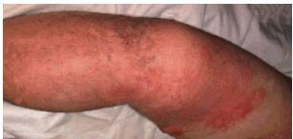
MANIFESTACIONES CLÍNICAS
Afectación de la epidermis, dermis, TCSC, fascial, músculo.
> frecuencia: extremidades → DM o EVP.
De forma aguda → rápida: horas.
Raras ocasiones sub-aguda (días).
Destrucción extensa.
Toxicidad sistémica.
Pérdida de la extremidad.
Fiebre, hipotensión, malestar, mialgias, diarrea, anorexia.
TCSC: firme e indurado → sx compartimental → complica la mionecrosis → fasciotomía.
Linfangitis y linfadenitis poco frecuentes.

Slide 34
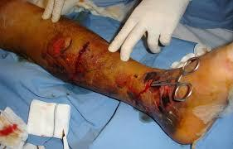
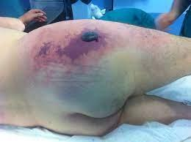
MANIFESTACIONES CLÍNICAS
Eritema (sin márgenes marcados 72%).
Edema: que se extiende más allá del eritema visible (75%).
Dolor intenso desproporcionado (72%).
Fiebre (60%).
Crepitación (50%).
Ampollas, necrosis, equimosis (38%).
Sitios afectados:
Extremidades.
Perineo (Fournier).
Cabeza, cuello.
Infección neonatal.

Slide 35
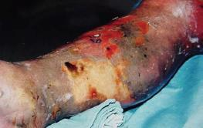
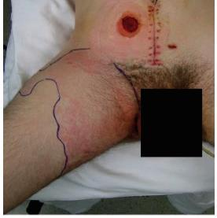
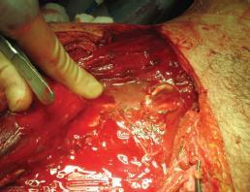
MANIFESTACIONES CLÍNICAS
Exudado gris “lavaplatos”, ausencia de pus.
Cambios en el color de la piel: rojo, púrpura, manchas azul grisáceo.
3 a 5 días: ruptura de la piel con flictenas (líquido espeso rosa o púrpura).
Gangrena cutánea franca.

Slide 36
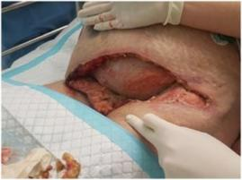
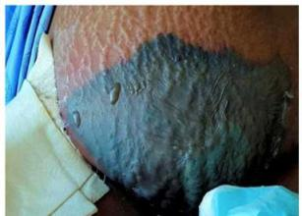
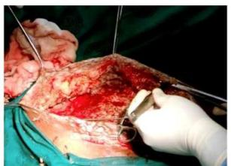
MANIFESTACIONES CLÍNICAS
ISO: abundante drenaje, tejido friable, oscuro, fascia pálida y desvitalizada.
Disminución de la sensación de dolor (trombosis y destrucción de nervios superficiales) → preceder a la necrosis cutánea → PISTA.
Enfisema: tipo I y DM II.

Slide 37
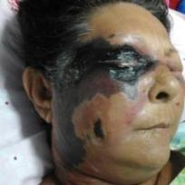
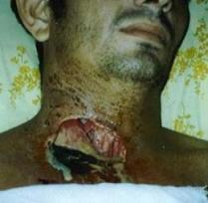
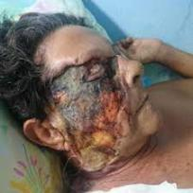
CABEZA Y CUELLO
Penetración bacteriana en los compartimentos fasciales.
De tipo I → común.
Tipo II: SGA.
Mezcla de bacterias aerobias y anaerobias.
Ruptura de la integridad de la mucosa de la orofaringe.
Post qx o instrumentación de infección odontogénica.
Origen dental: 78%.
Origen faríngeo, cx o traumatismo.
Extensión al mediastino: 40%.
Mediastinitis: foco infección faríngeo, uso de CE, microbios productores de gas, foco faríngeo.
Angina de Ludwig (infección espacio submandibular).
Síndrome de Lemierre (tromboflebitis séptica de la yugular).

Slide 38
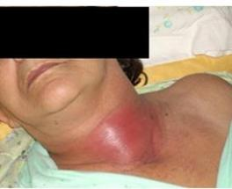
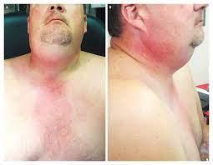
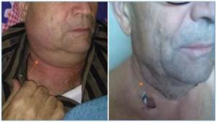
CABEZA Y CUELLO
Angina de Ludwig (infección espacio submandibular).
Síndrome de Lemierre (Tromboflebitis séptica de la yugular).

Slide 39
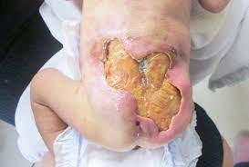
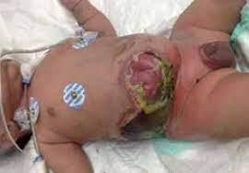
INFECCIÓN NEONATAL
Afección abdominal o perineal.
SGBH.
Tipo I: menos frecuencia.
Onfalitis, balanitis, reparación de hernias → condiciones asociadas.

Slide 40
DIFERENCIAS CLÍNICAS
 | Celulitis clostrídica. | Celulitis anaeróbica no clostrídica | Mionecrosis clostrídica – gangrena gaseosa | Miositis estreptocócica anaerobia
Afecciones predisponentes. | Traumatismo local o cx. | DM, infección localizada. | Traumatismo local o cx. | Traumatismo local.
Incubación. | > 3 días. | Varios días. | 1-2 días. | 3-4 días.
Comienzo. | Gradual. | Gradual o rápido. | Agudo. | No tan rápido.
Dolor. | Leve. | Leve. | Intenso. | Aparece tardíamente, intenso.
Inflamación | Moderada. | Moderada. | Marcada, | Moderada.
Aspecto cutáneo. | Mínimo cambio de coloración. | Mínimo cambio de coloración. | Flictenas oscuras, amarillo-bronce, áreas verd-negruzcas de necrosis. | Eritema.
Exudado. | Poco denso, oscuro. | Pus oscuro. | Serosanguinolento. | Abundante, seropurulento.
Gas. | ++++ | ++++ | ++ | +-
Olor. | Mal oliente. | Maloliente. | Variable, dulce. | Tenue, amargo.
Toxicidad. | Mínima. | Moderada. | Pronunciada. | Solo tardíamente.
Afectación muscular. | Niguna. | Ninguna. | ++++ | +++

Slide 41
DIFERENCIAS CLÍNICAS
 | FN tipo I | Gangrena vascular infectada | Celulitis necrosante sinérgica | Causas no infecciosas
Afecciones predisponentes. | DM, Cx abdominal, infección perineal. | Insuficienca arterial. | DM, enfermedad cardiorrenal, obesidad, infección perirrectal. | Heridas con aire comprimido, atrapamiento de aire, bajo úlceras, catéteres intravenosos. Enfisema.
Incubación. | 1-4 días. | > 5 días. | 3 – 14 días. | < 1 hora.
Comienzo. | Agudo. | Gradual. | Agudo. | Después de la injuria.
Dolor. | Moderado o intenso. | Variable. | Intenso. | Leve.
Inflamación | Marcado. | Moderada o intensa. | Moderada o intensa. | Ligera o ausente.
Aspecto cutáneo. | Celulitis eritematosa,áreas de necrosis cutánea. | Cambio de la coloración o negro. | Áreas dispersas de necrosis cutánea. | Por trauma inicial.
Exudado. | Seropurulento. | Ninguno. | Pus como ”agua de lavar platos. | Ninguno.
Gas. | ++ | +++ | ++ | Variable pero presente.
Olor. | Maloliente. | Maloliente. | Maloliente. | Ninguno.
Toxicidad. | Moderada o pronunciada. | Mínima. | Pronunciada. | Ninguna.
Afectación muscular. | Ninguna. | Necrosis. | ++ | Ninguna.

Slide 42
HALLAZGOS DE LABORATORIO
Infecciones necrozantes: no se puede predecir de manera confiable usando parámetros de laboratorio → especialmente en infección temprana.
Inespecíficos.
Leucocitosis + desviación a la izquierda.
Acidosis.
Coagulopatía.
Hiponatremia.
PCR > 200 mg/L + leucocitosis + Cr elevada: infx grave por SGA.
Elevación Cr, lactato.
CK y AST: infección profunda que afecta músculo o fascia (a diferencia de la celulitis).
Hemocultivos: positivos en 60% tipo II o miositis necrozante.
Rx leucemoides (50 a 150.000 leucos) + hemoconcentración → c. sordellii.
Procalcitonina: gravedad de la infección → disfunción orgánica → ayuda a orientar la duración de la terapia antimicrobiana.

Slide 43
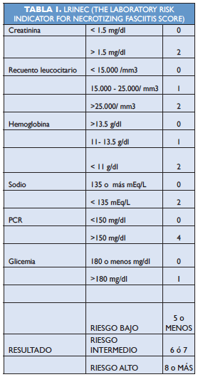
HALLAZGOS DE LABORATORIO
Puntuación del indicador de riesgo de laboratorio para fascitis necrozante:
Entre infecciones leves de tejidos blandos y FN.
Sensibilidad limitada.
No debe usarse para descartar infecciones necrozantes.
De 0 a 13.
5,8 o >: VPP entre 57 y 92%, VPN 86% y 96%.
Especificidad > para la enfermedad grave.

Slide 44
DIAGNÓSTICO
¡RECONOCIMIENTO TEMPRANO!
Hallazgos físicos + entorno clínico.
No hay pruebas que reemplacen la inspección qx para el dx.
Sospecha en infección de tejidos blandos: eritema, edema, calor.
Enfermedad sistémica: fiebre, inestabilidad.
Crepitación, rápida progresión, dolor intenso desproporcionado.
Paraclínicos:
Hemocultivos #2.
Ch, fn renal, hepática, coagulograma, CK, lactato, PCR, VSG.

Slide 45
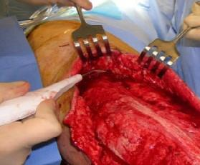
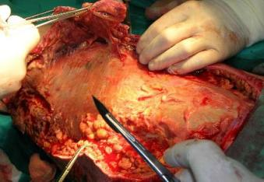
DIAGNÓSTICO
Exploración quirúrgica: exámen físico de la piel, TCS, fascia y músculos.
Evaluar alcance, desbridamiento.
Cirugía: no retrasarse si existe sospecha → muestras: gram + cultivo + histología.

Slide 46
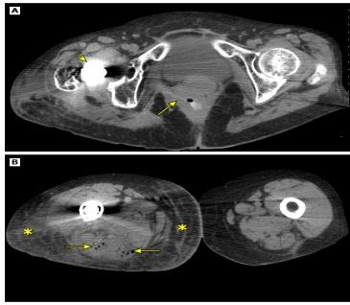
DIAGNÓSTICO: IMÁGENES
Útiles.
Inflamación de tejidos blandos → SGA.
Gas: gangrena gaseosa o FN tipo I.
No deben retrasar la intervención → crepitación o progresión rápida.
TC: gas en tejidos blandos → intervención qx inmediata.
Acumulación de lìquido, ausencia o heterogeneidad del realce tisular (contraste IV).
Cambios inflamatorios debajo de la fascia.
Notes:
Gas clostridios o tipo I
An axial CT scan through the lower pelvis (A) in a patient with Crohn's disease and a right hip replacement (arrowhead) shows a fistulous tract (arrow) from the rectum to the soft tissues of the right hip. Image B shows bubbles of gas in the swollen hamstring muscles (arrows) and circumferential edema of the thigh (asterisks) compared with the normal-sized left thigh. Image C is a coronal reconstruction of the thighs and exemplifies the difference in size caused by inflammatory edema (asterisk). Image D is a sagittal reconstruction and shows gas bubbles throughout the hamstring musculature (arrows).

Slide 47
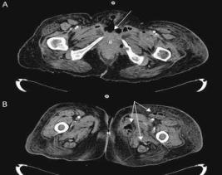
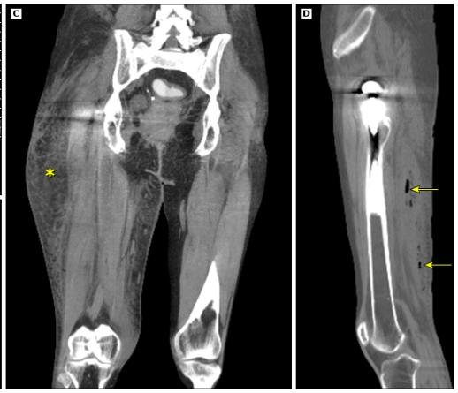
DIAGNÓSTICO: IMÁGENES
Notes:
Gas clostridios o tipo I
An axial CT scan through the lower pelvis (A) in a patient with Crohn's disease and a right hip replacement (arrowhead) shows a fistulous tract (arrow) from the rectum to the soft tissues of the right hip. Image B shows bubbles of gas in the swollen hamstring muscles (arrows) and circumferential edema of the thigh (asterisks) compared with the normal-sized left thigh. Image C is a coronal reconstruction of the thighs and exemplifies the difference in size caused by inflammatory edema (asterisk). Image D is a sagittal reconstruction and shows gas bubbles throughout the hamstring musculature (arrows).

Slide 48
DIAGNÓSTICO: IMÁGENES
Notes:
An axial CT scan through the mid thighs (A) shows necrosis of the right vastus lateralis muscle (arrowheads) with spread to the medial aspect of the thigh (arrow). The normal left vastus lateralis (asterisk) is shown in contrast. Image B is a coronal reconstruction and shows the cranio-caudal extent of the necrosis (arrowheads).

Slide 49
DIAGNÓSTICO: IMÁGENES
RMN: no es tan útil para la detección de gas.
Más sensible pero no específico.
Engrosamiento e hipeintensidad de la fascia intermuscular → T2.
Notes:
Fig. 2. Plano coronal: T1,T2 fat sat y T1 fat sat con gadolineo: Bandas
hipointensas en la musculatura flexora de la pierna derecha que
corresponden al gas en el contexto de necrosis tisular y captación
intensa de gadolineo por las fascias de los vientres musculares afectos
por la necrosis en los que hay una ausencia de realce.
Fig 3. Plano sagital: T1 fat sat con gadolineo: se observa la presencia
de gas intramuscular con imágenes lineales hipointensas en la pierna
derecha y amplia necrosis de la musculatura flexora izquierda
donde se visualiza realce únicamente fascial.

Slide 50
DIAGNÓSTICO: IMÁGENES
Ecografía: abscesos localizados y gas.
Hinchazón de tejidos blandos: no específico – infx, traumatismo, cx, inflamación.
Notes:
Gas clostridios o tipo I
magen comparativa donde se visualiza el engrosamiento del músculo esternocleidomastoidea izquierdo respecto al derecho, con absceso subyacente
Se observan focos hiperecogénicos en partes blandas que corresponden a gas en la piel del escroto, que muestra cambios inflamatorios. Existe además engrosamiento de cubiertas. Tanto el parenquima testicular como el epidídimo se encuentran respetados con captación de señal Doppler color. Existen signos de hiperemia de partes blandas e hidrocele discreto en teste derecho.

Slide 51
DIAGNÓSTICO
Biopsia:
Tinción Gram → orientación.
Bx percutánea → errores de muestreo.
SGA: destrucción tejido muscular, escacez de fagocitos.
Gangrena gaseosa: edema, gas.
Destrucción tisular extensa, trombosis, proliferación bacteriana, infiltración de células inflamatorias.
Miositis necrozante: necrosis fibras, infiltración de granulocitos, bacterias.
Notes:
Muscle biopsy from a patient with spontaneous gangrenous myositis due to Streptococcus pyogenes (group A Streptococcus). Left panel: Necrotic muscle fibers with numerous infiltrating leukocytes. Right panel: Gram stain shows gram-positive bacteria in an area of muscle necrosis
Imagen histológica que evidencia inflamación mixta con
presencia de un trombo reciente intravascular y necrosis focal del
tejido adyacente.
FN en estadio avanzado en que se observan abundantes
colonias bacterianas con polimorfonucleares asociados y necrosis
severa. No existe diferencia histopatológica con otras infecciones
necrosantes de tejidos blandos severas o en fases avanzadas
Histología: destrucción tisular extensa, trombosis, proliferación bacteriana, infiltración de células inflamatorias.
Miositis necrotizante: necrosis fibras, infiltración de granulocitos, bacterias.

Slide 52
DIAGNÓSTICOS: EXPLORACIÓN QUIRÚRGICA
Diagnóstico definitivo de infección necrozante.
Determinar extensión, evaluar necesidad de desbridamiento o amputación y para obtener muestras.
Inflamación.
Coloración gris opaca de la fascia.
Exudado delgado sin purulencia clara.
Fácil separación de los planos tisulares.
Bx: no necesaria para el dx.

Slide 53
DIAGNÓSTICOS: EXPLORACIÓN QUIRÚRGICA
Notes:
The pictures illustrate a case of necrotizing soft tissue infection that presented as increasing confusion over a few days in a 72-year-old with diabetes but no history of dementia. The patient presented late with tenderness and skin changes of the bilateral thighs (A, left thigh). During surgical exploration and debridement (B, C) the characteristic appearance of necrotic skin, underlying fascia, and dish-water fluid drainage can be seen.

Slide 54
DIFICULTADES DIAGNÓSTICAS
Errores | Explicación
Ausencia de fiebre: | En pacientes con consumo de AINES. También en infecciónes x C. sordellii.
Ausencia de manifestaciones cutáneas: | Infecciones necrozantes criptogénicas o espontáneas que comienzan en tejidos blandos profundos a menudo no presentan signos cutáneos hasta etapa avanzada.
Dolor severo: | Atribuído a procedimientos quirúrgicos u otras condiciones: hemorroides, epidimitis, traumas. Sin requiere uso de ketorolaco u opioides se debe considerar el diagnóstico.Puede estar ausente en neuropatía diabética.
Imágenes no específicas: | Solo con edema sin presencia de gas.
Manifestaciones sistémicas debidas a otras causas: | Náusea, vómitos, diarrea pueden ser manifestaciones tempranas de toxemia por infecciones secundarias a Streptococcus del grupo A. Se atribuyen erróneamente a intoxicación alimentaria o enfermedad viral.

Slide 55
TRATAMIENTO
Qx temprana.
Difícil de manejar con éxito: rápida aparición, extensión.
Dentro de las primeras 24 horas – mejoría supervivencia.
Primeras 6 horas – idealmente.
Control de la fuente – rápidamente.
Sepsis + deterioro rápido + necrosis + flictenas + crepitación = Exploración qx.
Pacientes de alto rx: inmunosupresión, DM, postQx.
Sospecha
Debridamiento inicial = hospital inicial.
Derivación a centros de mayor experiencia – multidisciplinario para manejo de heridas complejas.
Consulta especialidad qx: debridamiento qx inmediato como habilida qx fundamental.
Cirujanos familiarizados con la anatomía individual.
Notes:
Cardiomiopatía x choque tóxico estreptocócico: reversible.

Slide 56
TRATAMIENTO ANTIBIÓTICO
Tratamiento ajustado a aislamientos y sensibilidades.
Gram +, Gram - y anaerobios.
Formas leves: oral dirigido contra GP.
Grave: amplio espectro: GP + GN + anaerobios.
Sx choque tóxico: Inhbidores de la síntesis de proteínas.
Posterior a la toma de hemocultivos.
Continuidad: hasta que no se necesite más desbridamiento y adecuado estado hemodinámico → individual.

Slide 57
TRATAMIENTO ANTIBIÓTICO
Carbapenem o Piperacilina tazobactam
Vancomicina, linezolid o daptomicina (MRSA).
Clindamicina (antitoxina y strepto y stafilococos que elaboran toxinas).
Ó
Ceftriaxona
Metronidazol.
Ó
AG o FQ
Metronidazol.
Clostridios
Penicilina
Clindamicina
Streptococos
Penicilina
Clindamicina
10 a 14 días.
A. hydrophila
Doxiciclina
Ciprofloxacina
Ceftriaxona.
Ó
V. vulnificus
Doxiciclina
Ceftriaxona
Cefotaxima
Ó
Gangrena gaseosa.
Penicilina
Clindamicina
10 a 14 días.
Resistencia
No recomendado Amp/sulbactam, Ticarcilina – clavulanato.
Notes:
Exposiciones particulares – organismos específicos: Aeromonas en agua dulce o V. vulnificus en agua de mar.
Resistencia actual: no se recomienda amp/sulbactam, ticarcilina-clavulanato.
Streptococcos: penicilina + clindamicina x 10 a 14 días – solo con clinda solo depués de que se haya determinado la sensibilidad a Ab - evitar resistencia.
Hasta que los pacientes estén clínica y hemodinámicamente estables durante al menos 48 a 72 horas – desde ahí se puede administrar penicilina en monoterapia.
A. hydrophila – doxiciclina – ciprofloxacina o ceftriaxona.
V. vulnificus: doxiciclina + ceftriaxona o cefotaxima.
Gangrena gaseosa traumática o espontánea: penicilina + clindamicina x 10 a 14 días

Slide 58
TRATAMIENTO: PREPARACIÓN
Optimización de la condición fisiológica → sin provocar retrasos:
CVC, línea arterial, sonda vesical, SOG, IOT.
Hemoderivados.
Clasificación ASA.
Sx de fuga capilar: deshidratación (hasta 10 a 12 L/día) + hipoalbuminemia profunda (0,5 – 1 g/dL).
Cardiomiopatía x choque tóxico estreptocócico: reversible.
AB: nueva dosis intraoperatoriamente.
Consentimiento informado, cuidados avanzados → alta morbilidad y mortalidad.

Slide 59
TRATAMIENTO
Soporte hemodinámico:
Reanimación volumétrica.
Vasopresores.
Albúmina: choque tóxico x streptococo.
Cuidados críticos de apoyo:
Ventilación mecánica.
TRR.
Inmunoglobulina:
Choque tóxico streptocócico.
Reducción de mortalidad a 30 días.
Junto con clindamicina → reducción (neutralizar) de las toxinas circulantes.
No se ha llegado a consenso.

Slide 60
TRATAMIENTO: CIRUGÍA
Posicionamiento: según la ubicación.
Evitar hipotermia.
Lista de verificación de seguridad (OMS).
Lavado: clorhexidina 4% + yodopovidona 7,5%.
Insición: piel necrótica o centro de la infección.

Slide 61
TRATAMIENTO: CIRUGÍA
Desbridamiento: patrón circular → de adentro hacia afuera hasta encontrar tejido blando sano → de forma agresiva.
Exploración profunda de la fascia → control de la fuente.
Bx y cultivos de tejidos de varios sitios : guiar tratamiento antibiótico.
Irrigación repetida y abundante → hipoclorito de sodio 0,025%.
Hemostasia.
Apósito antiséptico: hipoclorito de sodio.

Slide 62
TRATAMIENTO: COMPLEMENTOS
Desviación fecal → colostomía: perianal o perineal.
Flexi - Seal.
Amputación: 10 a 20% → en pacientes críticamente enfermos, con DM II o arteriopatía. Infección por SGA por si sola → destrucción tisular. No se hace esfuerzos para diseñar colgajos.

Slide 63
TRATAMIENTO: CUIDADOS PERIOPERATORIOS
Revisión qx: 24 a 48 horas.
Deterioro: revisión + temprana.
Promedio: 3 a 4 desbridamientos antes de la reconstrucción.
Seguimiento paraclínico.
Manejo multidisciplinario.
Rehabilitación.
Soporte nutricional.
Manejo del dolor.

Slide 64
TRATAMIENTO: APÓSITOS
Entorno óptimo para cicatrización.
Antisépticos → complemento.
Evitar los que limiten la movilidad → contracturas o deformidades.
Antimicrobianos tópicos: hipoclorito, ácido acético, plata.

Slide 65
TRATAMIENTO: PRESIÓN NEGATIVA
Facilita movilidad.
Mantiene humedad.
Maneja el exceso de exudado.
Prepara el lecho de la herida para injertos de piel o colgajos.
Estimula la formación de tejido de granulación.

Slide 66
TRATAMIENTO: PRESIÓN NEGATIVA
Notes:
The pictures illustrate a case of Fournier’s gangrene in a 58-year-old patient with diabetes and with benign prostatic hypertrophy. The patient presented with perineal pain and overt sepsis. The results of debridement of the scrotum and perineum is shown in the figure (A). Urinary and rectal diversion including a Foley catheter and rectal tube were used to keep the wound clean; a loop diverting colostomy had also been performed. A negative pressure wound therapy device (B) was applied with a seal obtained around the two tubes. Sheet skin grafting was subsequently performed to cover the penile shaft and the remaining open areas in the suprapubic and perianal regions.

Slide 67
TRATAMIENTO: CIRUGÍA RECONSTRUCTIVA
Cobertura y cierre.
Cuando no sea necesario nuevos desbridamientos y haya estabilidad fisiológica.
Tejido de granulación en el lecho de la herida.
Aloinjertos, autoinjertos, colgajos musculares o fasciocutáneos.

Slide 68
TRATAMIENTO: CIRUGÍA RECONSTRUCTIVA
Notes:
he pictures show wound management of a 48-year-old patient with severe idiopathic necrotizing soft tissue infection (NSTI) of the right flank. The first image (A) shows the right flank after two debridement procedures, including the initial debridement at the referring hospital and one at a burn center. After additional debridement (B) using a Versajet, a negative pressure wound dressing (C) was used to manage the wound. After allografting and autografting, the appearance of the healed skin grafts is shown at one year follow-up (D).

Slide 69
PREVENCIÓN
Contactos cercanos SGA → colonización con cepa virulenta.
Profilaxis: individuos altamente suceptibles (cx reciente, inmunocompromiso) → penicilina 250 mg VO C 6/h x 10 días.
Signos y síntomas → atención inmediata (30 días del caso índice).
Aislamiento respiratorio y de contacto → pacientes (se pueden suspender después de las primeras 24 horas de la terapia antibiótica).
Buenas prácticas de higiene.
Tratamiento precoz de los procesos superficiales.

Slide 70
Presencia de infección de tejidos blandos (calor, eritema, edema) + signos de enfermedad sistémica (fiebre, inestabilidad hemodinámica).
Signos clínicos claros consistentes en infección necrozante – cualquiera de las siguientes:
Crepitación, decoloración de la piel, necrosis. Secreción fina mal oliente.
Rápida progresión de las manifestaciones clínicas.
Dolor severo – desproporcional a los hallazgos cutáneos.
FC > 120 LPM, hipotensión. CK elevada, PCR > 15, LRINEC Score > 6.
SI
NO
Hemocultivos.
Terapia antibiótica, medidas de soporte.
Exploración qx emergente: evaluar fascia, obtener muestras para GRAM y cultivo (aeróbicos y anaeróbicos) y exámen histológico.
Debridamiento quirúrgico agresivo para enfermedad confirmada: destrucción de tejido blando extenso, fascia no adherida, escaso sangrado x necrosis.
Hemocultivos.
Terapia antibiótica, medidas de soporte.
Seguimiento clínico cercano para el desarrollo de cualquiera de las siguientes: crepitación, rápida progresión, dolor severo desproporcional, signos persistentes de inflamación fiebre, leucocitosis.
Deterioro de parámetros clínicos o no mejoría posterior a 12 – 24 horas:
Mejoría de parámetros clínicos:
Consulta quirúrgica: situaciones clínicas individuales.
Alta sospecha de infección necrozante:
Sospecha baja o moderada:
Exploración quirúrgica emergente – evaluar fascia y obtener muestras.
Debridamiento quirúrgico agresivo.
TAC:
Hallazgos positivos:
Hallazgos negativos:
Continuar terapia antibótica.
Medidas de soporte.
Observación estrecha.
Notes:
NSTI: infección necrosante de tejidos blandos; Resonancia magnética: resonancia magnética.
* Consulte el texto de UpToDate para obtener información sobre el enfoque de la terapia antimicrobiana empírica. El tratamiento de apoyo puede requerir reanimación con líquidos, apoyo hemodinámico y tratamiento de enfermedades concomitantes. El tratamiento de apoyo se ajusta de acuerdo con las características clínicas a lo largo del tiempo.
¶ Los hallazgos intraoperatorios incluyen una extensa destrucción de tejidos blandos con fascia que no se adhiere a las capas adyacentes. La afectación de tejidos blandos a menudo se extiende más allá de los márgenes basándose únicamente en la apariencia externa. La trombosis de la red capilar dérmica subyacente es evidente y precede a la necrosis cutánea manifiesta; la incisión a través de las áreas afectadas no sangrará normalmente.
Δ Las decisiones con respecto a la realización de una intervención quirúrgica y el período de tiempo adecuado deben adaptarse a las circunstancias clínicas individuales, teniendo en cuenta el estado inmunológico del paciente y otras comorbilidades.
◊ El estudio de imagenología de primera línea depende de la ubicación anatómica, el estado clínico del paciente, la disponibilidad de tecnología y la experiencia en la interpretación. Otras modalidades de imágenes incluyen resonancia magnética y ultrasonido.
§ Los hallazgos de imágenes de NSTI incluyen gas en los tejidos blandos, acumulación de líquido, ausencia o heterogeneidad del realce tisular con contraste intravenoso y cambios inflamatorios debajo de la fascia.
¥ Los diagnósticos alternativos incluyen otras infecciones de tejidos blandos (como celulitis o abscesos) y afecciones inflamatorias de la piel. Consulte el texto de UpToDate para obtener más información.
‡ Si persiste la preocupación clínica de NSTI, se puede realizar una resonancia magnética o una exploración quirúrgica limitada con biopsia de fascia.

Slide 71
BIBLIOGRAFÍA
Pauli EM. Clinical Algorithms in General Surgery.; 2019. doi:10.1007/978-3-319-98497-1.
Current Surgical Therapy 13 th edition, John L cameron, Andrew M Cameron 2020.
Schwartz.Brunicardi F. Schwartz CIRUGIA.; 2015.
García Reyes LE. J Chem Inf Model. 2013;53(9):1689-1699.
Stevens DL, Bisno AL, Chambers HF, et al. Practice guidelines for the diagnosis and management of skin and soft tissue infections: 2014 update by the infectious diseases society of America. Clin Infect Dis. 2014;59(2). doi:10.1093/cid/ciu296.
Article R. Necrotizing Soft-Tissue Infections. Published online 2018:2253-2265. doi:10.1056/NEJMra1600673.
Bennet, John E., Dolin R, Blaser M. Mandell Douglas y Bennett. Enfermedades Infecciosas. Principios y Práctica - 9788490229170.; 2016. https://tienda.elsevier.es/mandell-douglas-y-bennett-enfermedades-infecciosas-principios-y-practica-9788490229170.html.
Repertorio de Cirugía y Medicina. C JG, R LAB, A JEC, et al. Fascitis necrozante. Published online 2006.
Valderrama-Beltrán S, Cortés JA, Caro MA, et al. Guía de Práctica Clínica para el Diagnóstico y Manejo de las Infecciones de Piel y Tejidos Blandos en Colombia Clinical Practice Guidelines for the Diagnosis and Management of Skin and Soft Tissue Infections in Colombia. Infectio. 2019;23(4):318-346. doi:10.22354/in.v23i4.805
Correa-Serna LF, Pedraza J. Guías de Manejo de Urgencias. Vol 3.; 2009. https://www.minsalud.gov.co/Documentos y Publicaciones/Guías para manejo de urgencias -Tomo III.pdf

Slide 72
¡GRACIAS!

